Slide 1


Slide 2






Trabajamos por el desarrollo integral de nuestros participantes, poniendo a su alcance, programas educativos a su medida.
Son aproximadamente 4,300 alumnos en 19 años hemos enviado a diversas partes del mundo con nuestros programas de:
International Education
Work & Travel
Internship
Brindamos atención personalizada y a través de ella hacemos realidad el sueño de los participantes que desean tener una vivencia en el extranjero la cual será un pilar en su vida futura.
990 150 883 www.spperu.net info@spperu.net

Slide 3
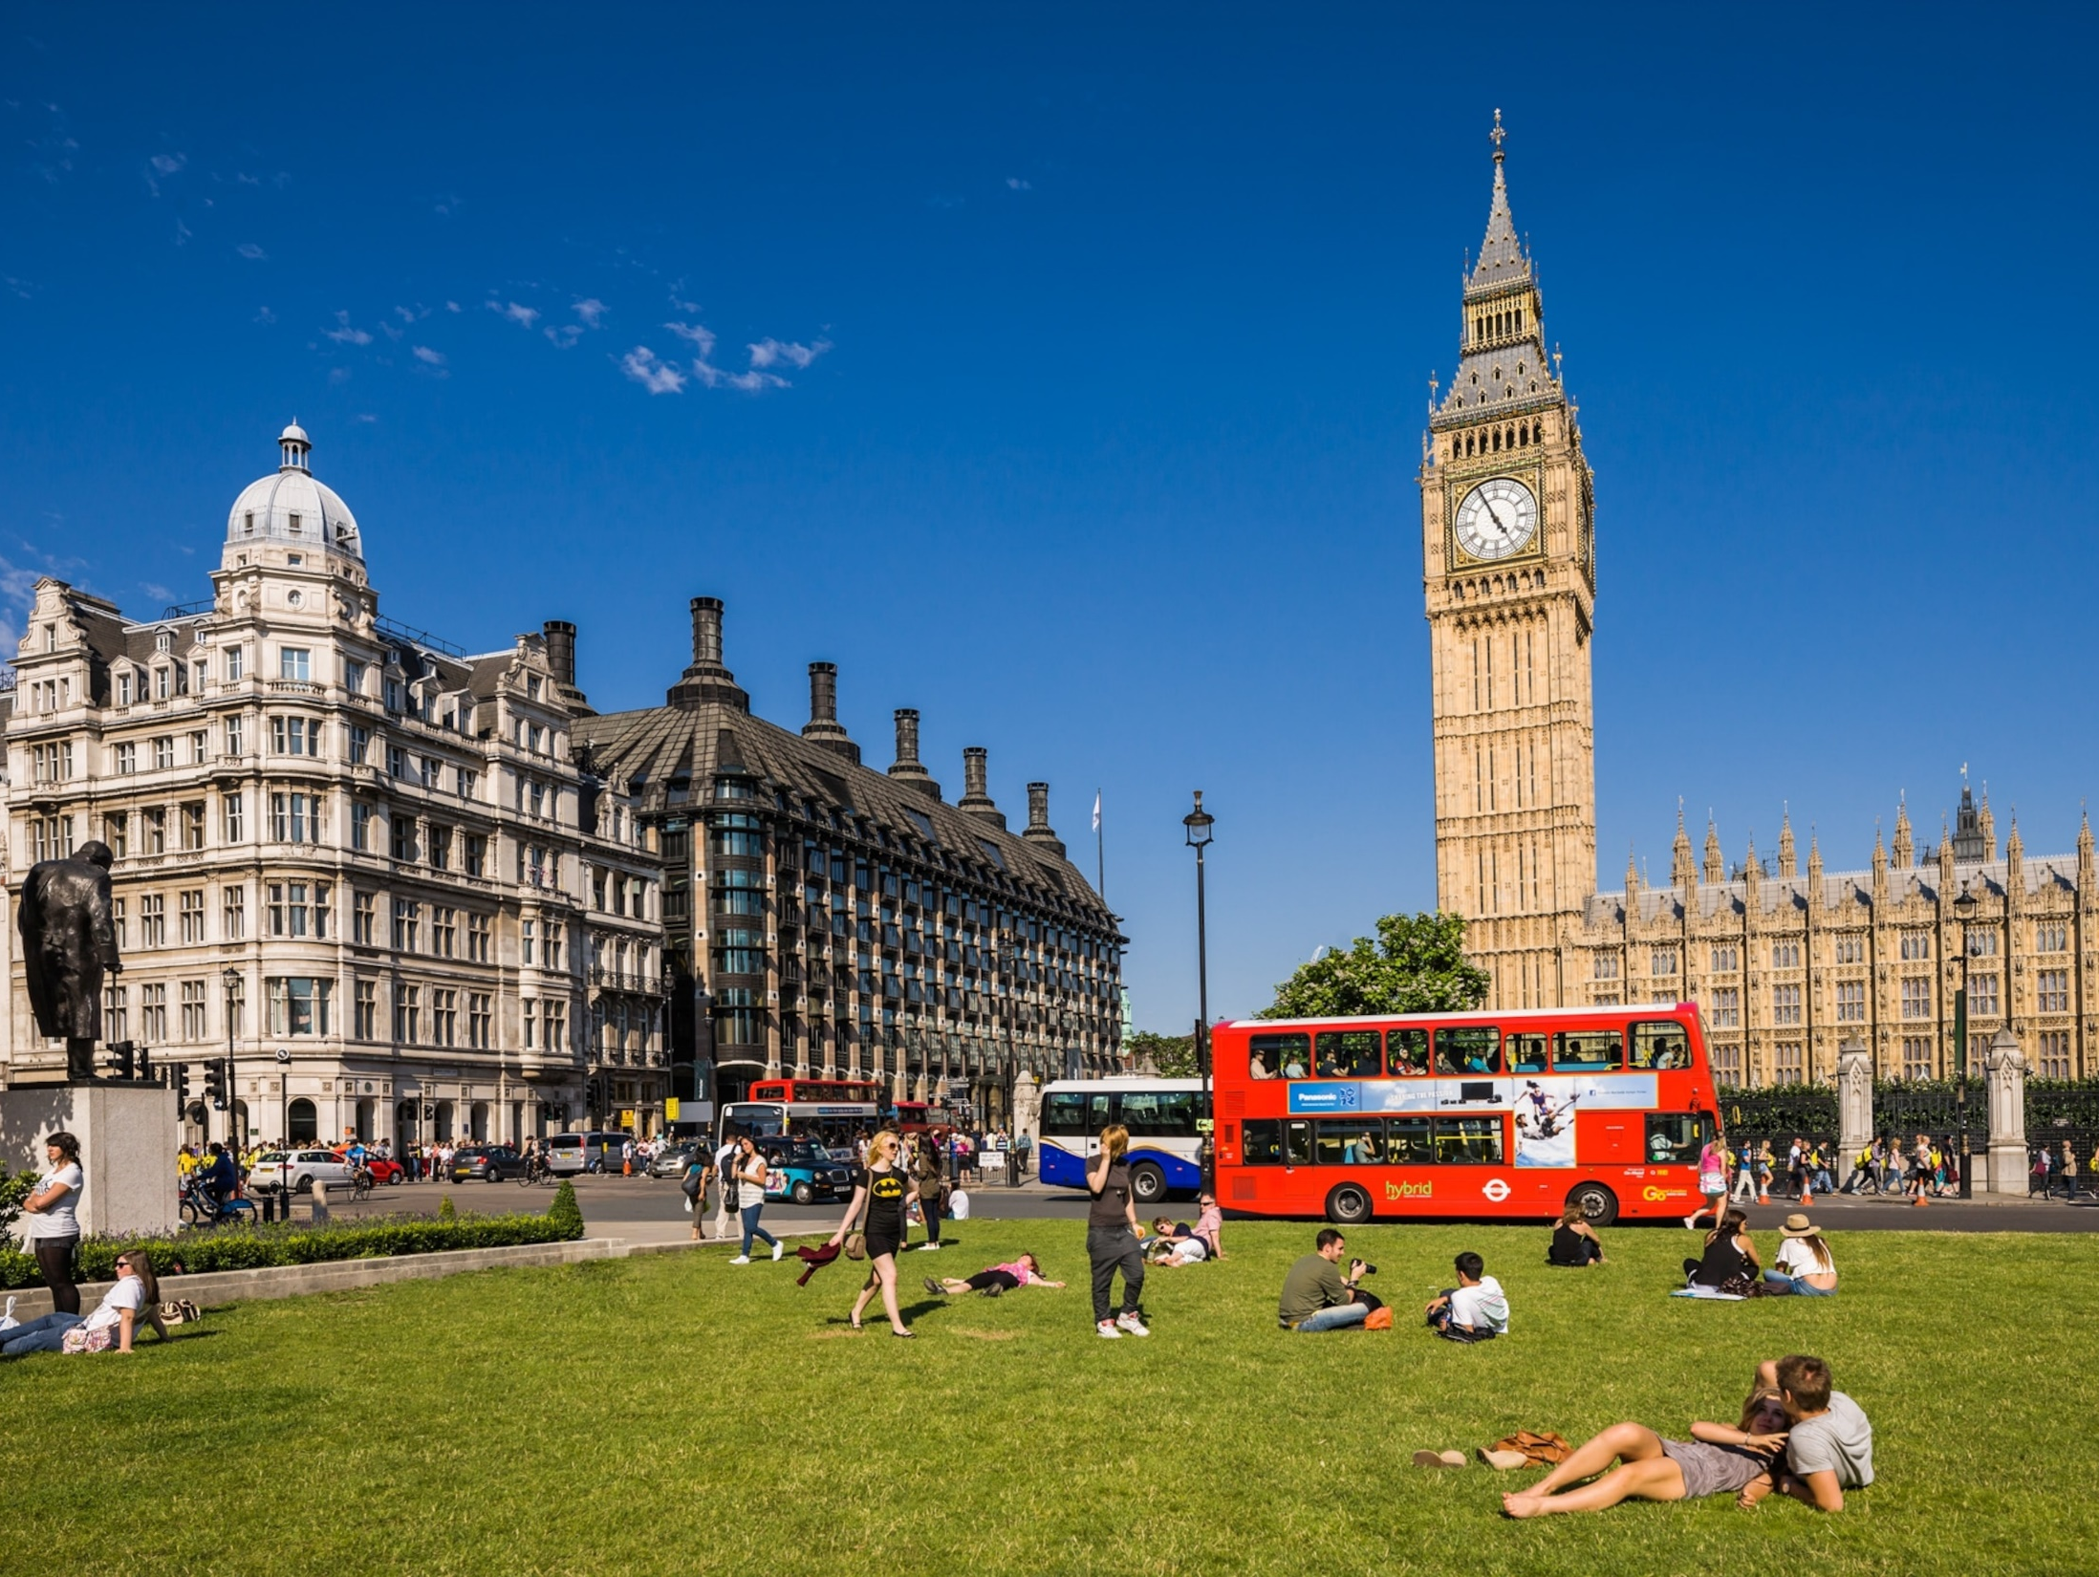




Winter Camp en
Chaucer College 2024
Perfeccionamiento del estudio ingles, actividades culturales, extracurriculares y de diversión.

Slide 4
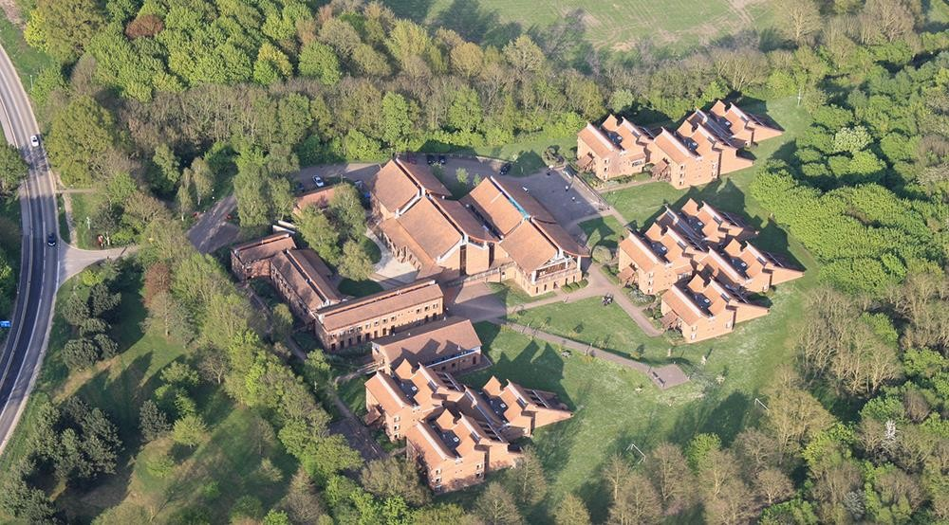


Ubicado en Canterbury conocido como “El Jardín de Inglaterra”

Slide 5

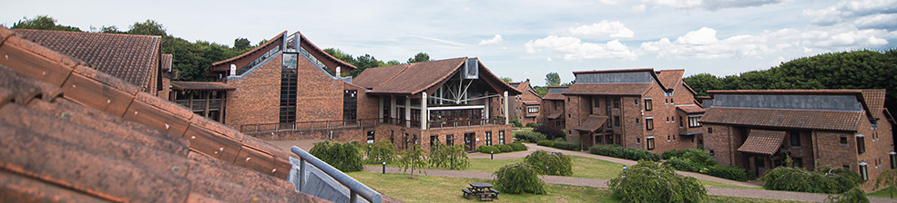
Escuela fundada hace más de 30 años, cuenta con certificaciones del British Council
Instalaciones modernas y cómodas con residencia estudiantil para sus estudiantes
Vigilancia 24 horas en todo el “campus” de la escuela
Flexibilidad para ajustar las necesidades académicas de cada grupo / colegio.
El colegio organiza junto a Students Partners, las excursiones y los estudiantes y sus lideres acompañan a todas las actividades. ( 1 por cada 15 estudiantes)
Teléfono las 24 horas de acceso a nuestro estudiantes para cualquier emergencia
La escuela está dentro del Campus de la universidad de Kent pero independiente con sus propias instalaciones.
A solo 25 minutos del centro de Canterbury y con una parada directa del autobús fuera de la escuela. Además, muy cerca de la estación de tren.

Slide 6
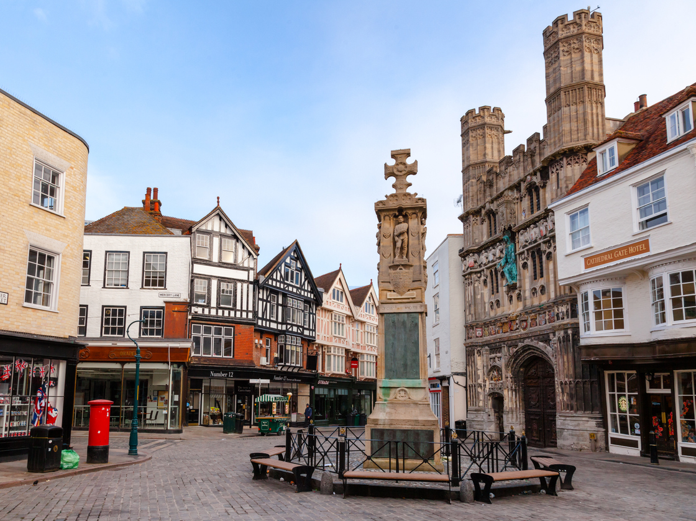
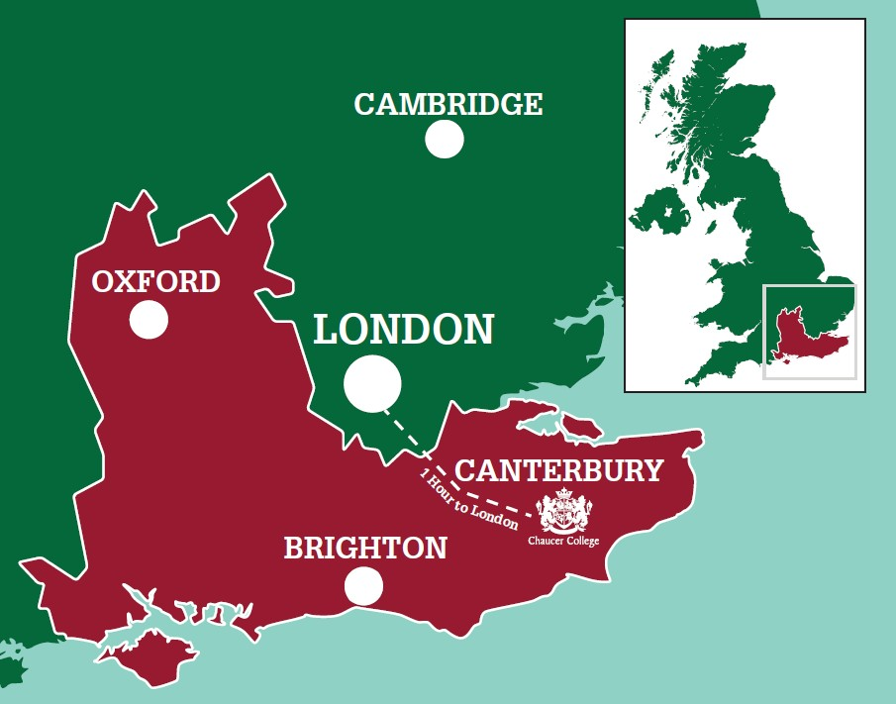
Canterbury
Es una ciudad animada y vibrante con gente amable. Tiene excelentes comodidades, que incluye tiendas, una amplia variedad de cafés ..

Slide 7
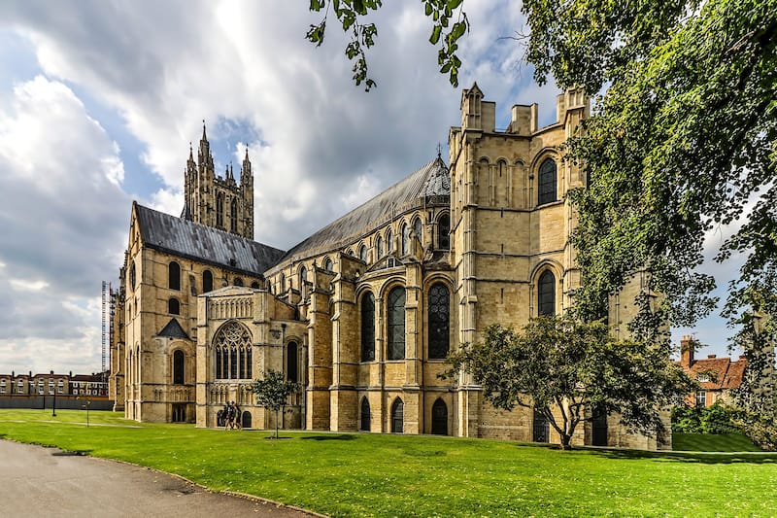
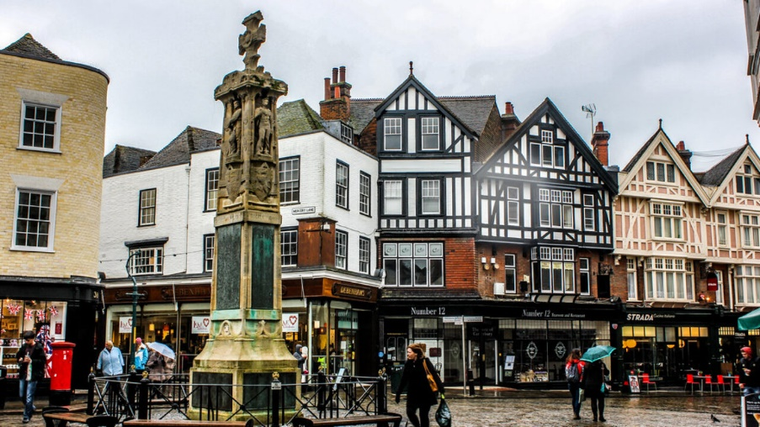
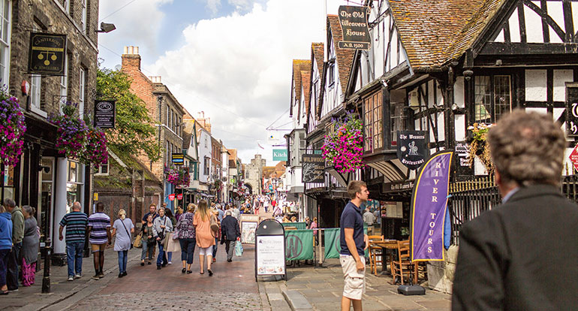
Canterbury es una de las cuidades mas lindas de Inglaterra que ofrece un ambiente ideal para jóvenes que visitan este país para mejorar su comunicación en el idioma ingles. Muy bien conectada y ubicada solamente a una hora de la capital de Londres y de los aeropuertos mas importantes de Londres
La cuidad de Canterbury es la capital del condado de Kent. Es vibrante, llena de naturaleza, con increíbles tiendas, restaurantes, con naturaleza exuberante y una de las catedrales mas imponentes de todo el Reino Unido. Siendo considerada una de las ciudades mas seguras y tranquilas de UK.

Slide 8
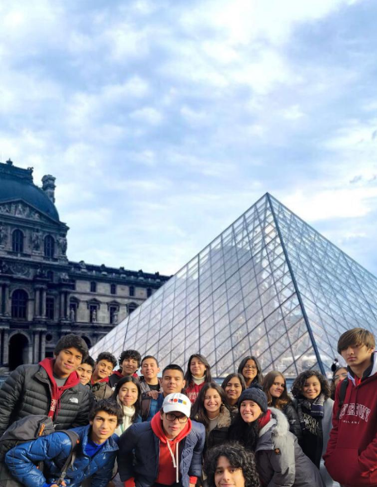

Del 13 de enero al 11 de febrero del 2024
4 semanas inmersas en el idioma ingles, asistiendo a clases, actividades, deportes, vivencias excursiones, tours y mucho mas
Haz que tus hijos disfruten de unas vacaciones inolvidable mejorando su ingles en Inglaterra. Ademas, de conocer Francia, Disneyland en Paris, Brujas en Bélgica y Edimburgo en Escocia.

Slide 9
¿Qué Incluye?
Traslado del aeropuerto a la llegada y a la partida
Alojamiento en residencia estudiantil, en habitaciones dobles con baño compartido
Desayuno , almuerzo y Cena
Seguro médico de viaje
Un líder de grupo por cada 12 estudiantes
28 noches / 4 semanas
Al día siguiente de llegar se llevara a un Shopping Center a hacer compras de algunas cosas que son necesarias para el viaje
21 horas de Ingles por semana, 45 minutos de duración
Profesores con Certificado CELTA o Equivalente
Opcional: Edimburgo, Escocia
Partido de fútbol de la Premier League
Obra teatro en Londres

Slide 10
¿Qué+ Incluye?
Máximo 15 estudiantes por clase, divididos por niveles
Excursión de día completo a Londres, incluye caminata guiada por Westminster, Covent Garden, Leicester square, Buckingham Palace, Piccadilly Circus y mucho mas
Excursión día completo a Cambridge, incluyendo punting y visita a la Capilla del Kings College de la Universidad de Cambridge.
Las clases son de 9.00 am a 12.30 pm, en las tardes actividades, paseos y deportes.
La cena es de 18.00 pm a 19.30 y luego hasta las21.00 pm diversas actividades
Las actividades son: deportes, arte, manualidades, búsqueda de tesoro, noche de talentos, desfile de modas, crazy games, cine, discotecas, drama, karaoke etc
3 noches y 4 días en el Tour a Brujas y Francia.
En Paris: Louvre, la Torre Eiffel, Le Champs Elisees, Versalles y tour en el Sena
En Euro Disney se visitará ambos parques
Opcional: Edimburgo, Escocia Partido de fútbol de la Premier League
Obra teatro en Londres

Slide 11
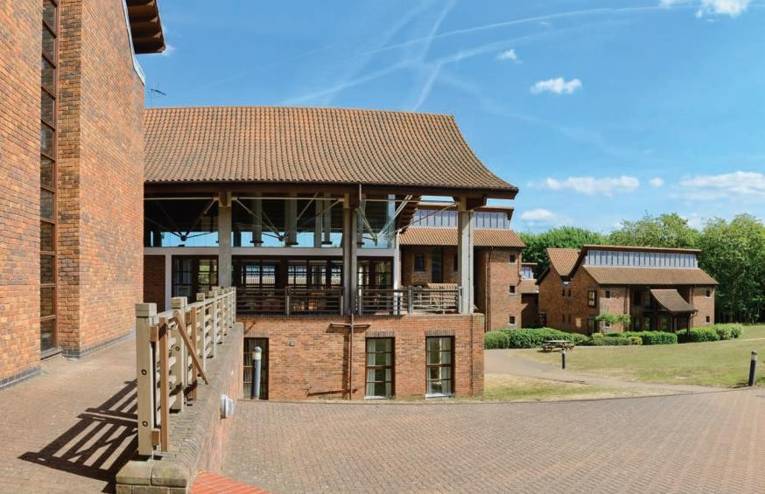
Residencias Estudiantiles
Divididas por sexos
Dos personas compartes un cuarto y las camas son tipo camarotes
Cada bloque de cuartos comparte baños que son cerrados y muy cómodos
Área común por cada bloque donde tendrán refrigeradora para “snack”, etc.
Todas las toallas, sabanas son incluidas y se hace cambio de estas una vez a la semana
Acceso a área de lavandería para hacer su ropa a un costo adicional.
Internet disponible en todas las áreas

Slide 12

Beneficio de las Instalaciones
Salones de clases, residencias, cafetería, áreas de juego tipo “lounges”, auditorio y mucho mas todo muy cerca y compacto caminando.
Laboratorio de computadores Wifi
Tiendas para compras de snacks y otras cosas
Instalaciones deportivas, canchas de basquetbol.

Slide 13



Actividades Culturales en
Chaucer College en Canterbury
https://youtu.be/JKX0wQL4eGc
https://youtu.be/teSGu08NikI
https://youtu.be/CQazgQb_M9k

Slide 14

¿Qué hacen en Francia y Bélgica?
3 noches con transporte, guía especializado, estadía en hotel y desayunos incluidos.
No incluye almuerzo ni cenas durante este paseo.

Slide 15
Inversión (4,000 Libras Esterlinas)
+ Seguro Cancelación (Aprox $80) + Pasaje
.Antes que nada tiene que abrir su cuenta en nuestra web https://n9.cl/lop06
Firmar el compromiso de Honor entre SP y Estudiante
Inscripción US 1000
Segundo Máximo mediados de Agosto
Tercero Máximo Finales de OCTUBRE
El pasaje se pagara en el momento que tengamos la mejor oferta actúalmente esta aprox US2,125
Pueden consultar con BS Tours Peru T: 489 2199 Email:daisy@bstoursperu.com
El Permiso Notarial lo pueden sacar en Notaria Hidalgo: Camelias 140 San Isidro T: (01) 6149191
Costo del Permiso es de 60 Soles.

Slide 16
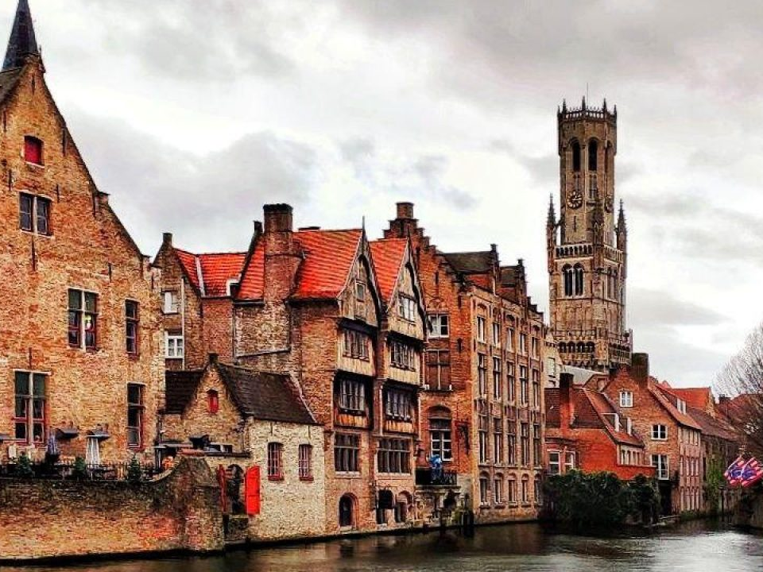
Brujas, Bélgica

Slide 17


Slide 18

Jardines y Castillo de Versalles

Slide 19

Students Partners te convierte en
Ciudadano del Mundo
Te esperamos
Será una experiencia inolvidable!!!

Slide 20
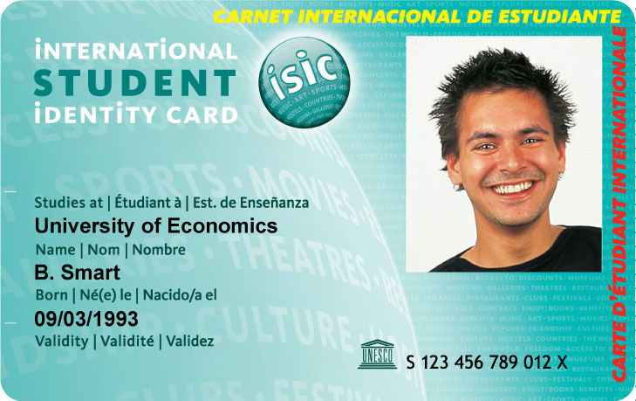
Se sugiere adquirir el carné internacional del estudiante
Otorga beneficios a los estudiantes en la compra de diversos locales de entretenimiento, de compras, transporte, entre otros.
Es el documento de acreditación mundial más importante con que cuentan los estudiantes siendo válido en más de 130 países.

Slide 21
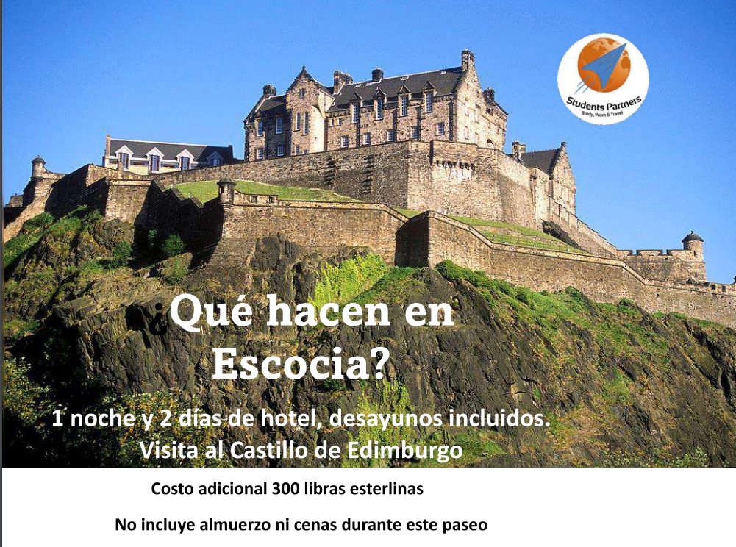
Costo Adicional 400 libras esterlinas (mínimo 15 estudiantes)
No incluye almuerzo ni cenas

Slide 22
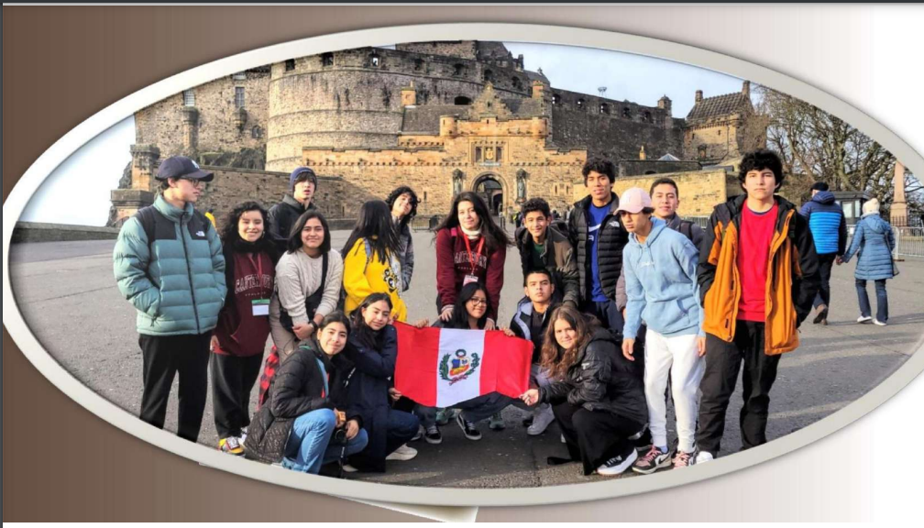
Frente al Castillo de Edimburgo en Escocia
Tiene que ser un grupo mínimo de 15 estudiantes

